Slide 1



Transformação Digital
BuildCalc
Da Planilha à Automação

Slide 2

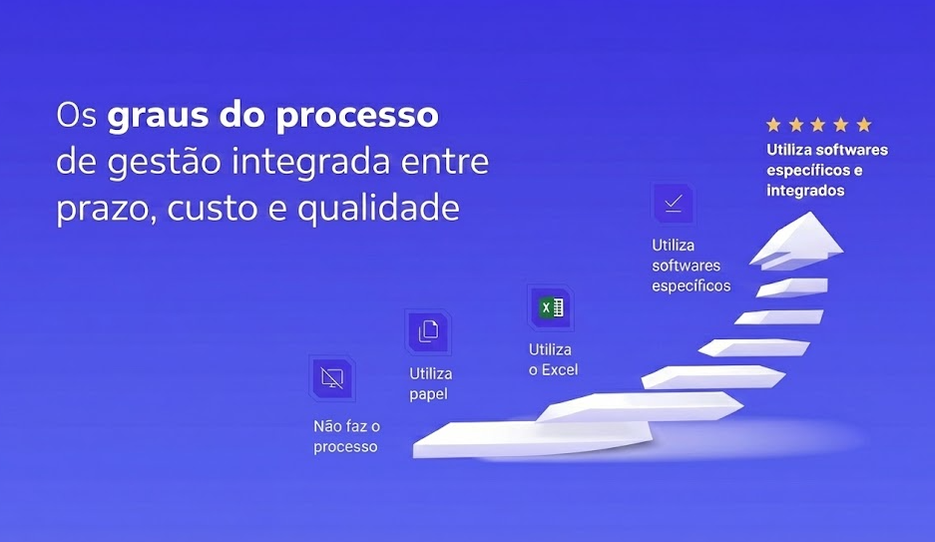
A Importância da Gestão de Custos
Importância da Gestão de Custos: A gestão de custos é vital para a saúde financeira e a competitividade das empresas de construção civil.
Desafio Recorrente: O problema central do setor é a persistente divergência entre o orçamento previsto e o custo final da obra.
Consequências: Isso leva a atrasos, estouros orçamentários e, em última instância, à inviabilidade de projetos.

Slide 3

As Limitações dos Métodos Manuais
Uso Excessivo de Planilhas Manuais
A dependência de ferramentas como planilhas eletrônicas é o principal gargalo do processo orçamentário.
Falta de Padronização
Cada projeto ou orçamentista pode usar critérios diferentes, dificultando a comparação e a auditoria.
Sensibilidade a Erros Humanos
A inserção manual de dados e fórmulas torna o processo altamente suscetível a falhas e inconsistências.
Valores Extremos e Outliers
A falta de tratamento estatístico adequado torna o orçamento vulnerável a valores atípicos que distorcem a estimativa.

Slide 4
SINAPI: A Base para a Confiabilidade
Padronização Nacional
O SINAPI (Sistema Nacional de Pesquisa de Custos e Índices da Construção Civil) estabelece um padrão de custos e composições de serviços para toda a nação.
Atualização Periódica
Garante que os dados utilizados estejam constantemente alinhados com a realidade do mercado e as flutuações de preços.
Confiabilidade para Órgãos Públicos
É a referência obrigatória para orçamentos de obras públicas, conferindo legitimidade, transparência e defensibilidade.
O Ponto de Partida
O uso do SINAPI é fundamental para construir um orçamento sólido, confiável e que resista a questionamentos técnicos.

Slide 5

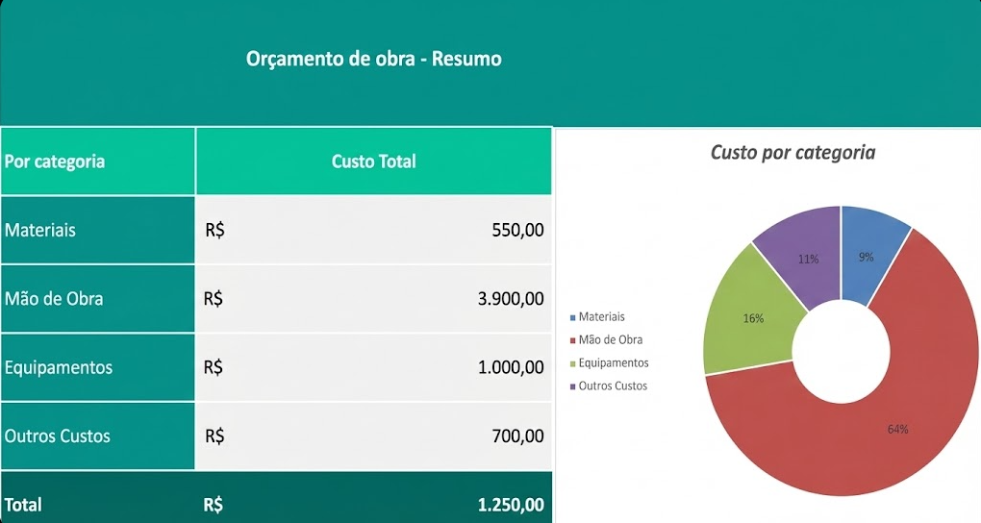
A Tecnologia como Fator de Eficiência
Automatização de Cálculos
Softwares e scripts realizam cálculos complexos em segundos, eliminando a necessidade de planilhas manuais.
✓
Redução de Erros
A automação minimiza a intervenção humana, reduzindo drasticamente a incidência de falhas e inconsistências.
Maior Eficiência
O processo orçamentário se torna mais rápido, permitindo que o engenheiro/mestres de obra se concentre na análise e decisão.
✓
✓
Integração de Dados
A tecnologia permite a integração fluida de dados Fontes, Como, SINAPI.

Slide 6


A Necessidade de Integração
Os Quatro Pilares da Solução
Dados Oficiais (SINAPI)
Base de custos padronizada e confiável para toda a estimativa orçamentária.
Estatística Robusta
Métodos estatísticos avançados para tratamento de dados e identificação de tendências.
Análise de Risco (Monte Carlo)
Simulação para quantificar a probabilidade de estouro orçamentário e incertezas.
Automação Eficiente
Motor tecnológico para processar e integrar todos esses elementos em tempo real.
🔍 O Desafio: A maioria das ferramentas atuais foca em apenas um ou dois pilares, deixando o orçamentista vulnerável ao risco.

Slide 7
O Impacto da Inovação
Justificativa da Proposta na Gestão de Custos
Maior Confiabilidade
💰
Melhor Controle Financeiro
Estimativas mais próximas da realidade através de métodos estatísticos robustos.
Previsibilidade para a gestão de caixa, investimentos e alocação de recursos.
✓
⚡
Redução de Desperdícios
🔧
Transformação Digital
Alocação mais eficiente de recursos e minimização de custos desnecessários.
Contribuição direta para a modernização e evolução do setor de construção civil.
A pesquisa surge como resposta direta às limitações atuais, integrando tecnologia, estatística e dados confiáveis.
Relevância para profissionais, obras públicas e privadas

Slide 8



Banco de Dados NoSQL
FireBase
Repositório
de imagens
ImgBB
APP
BuildCalc

Slide 9
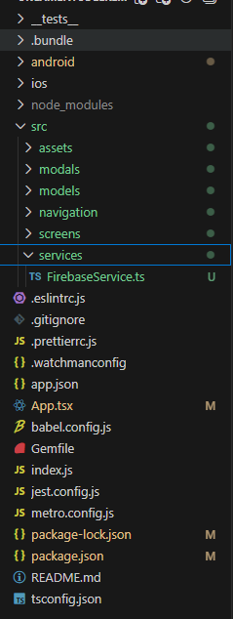




AppBuildCalc
Framework: React Native
Linguagem base: TypeScript
Modelo de projeto: Container-Presentational

Slide 10
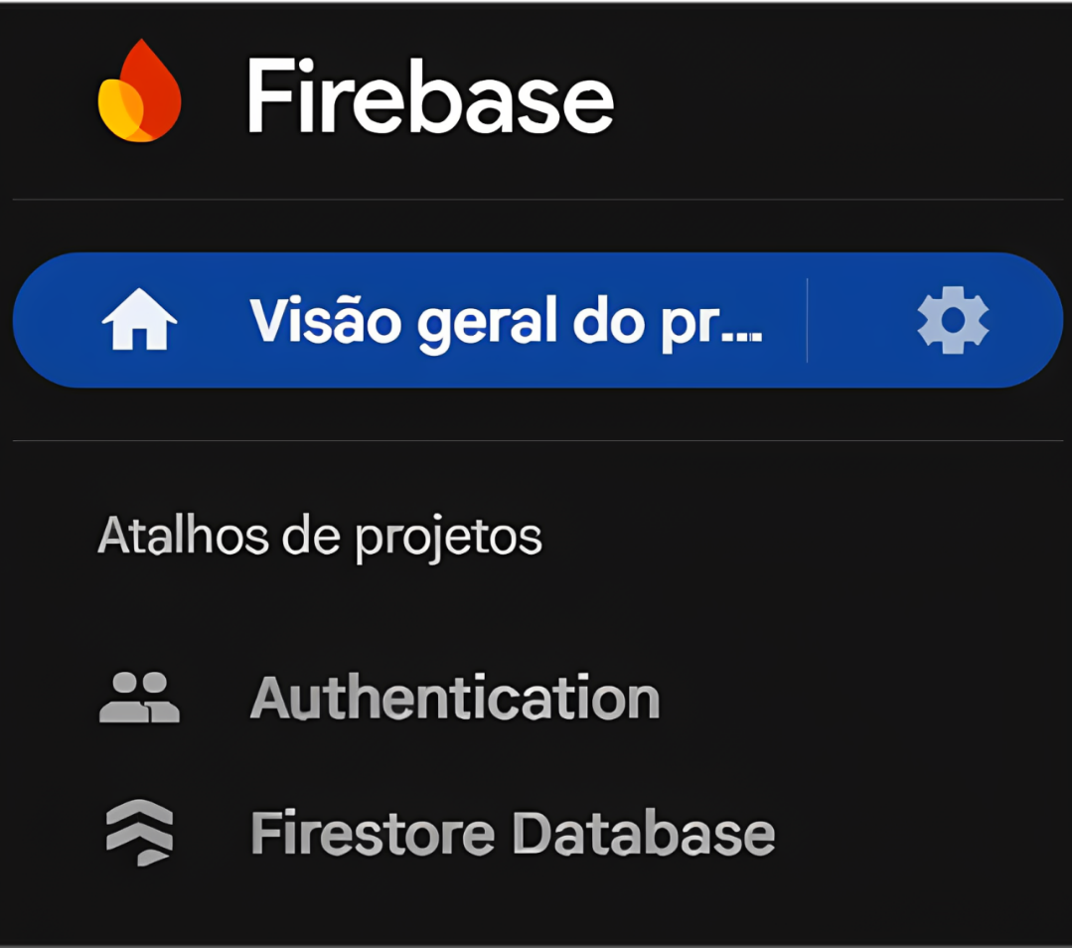
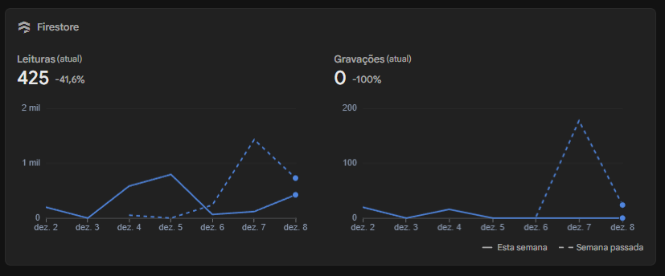
Visão Geral do Projeto

Slide 11
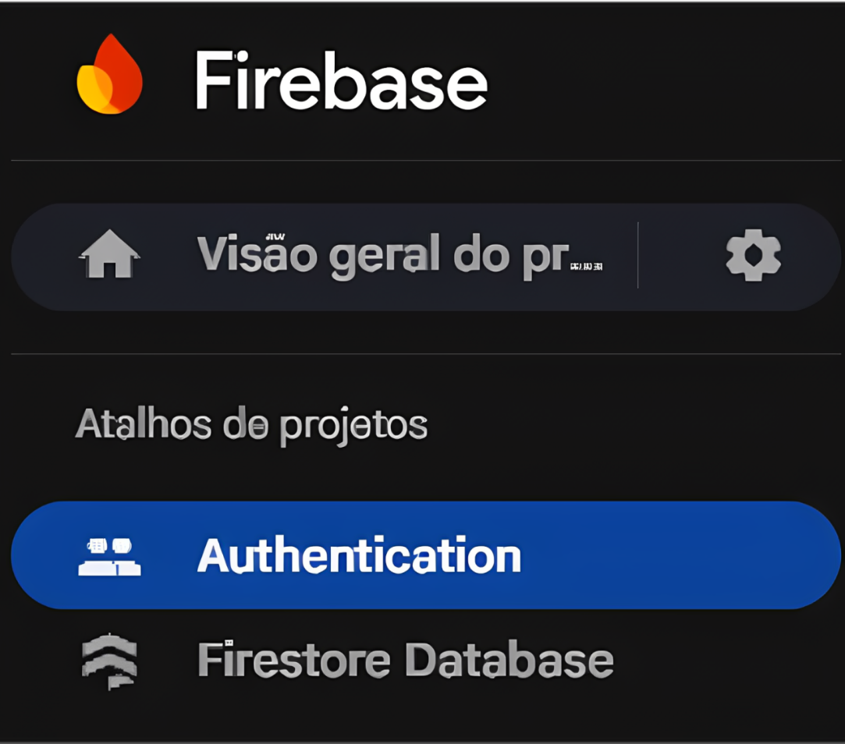
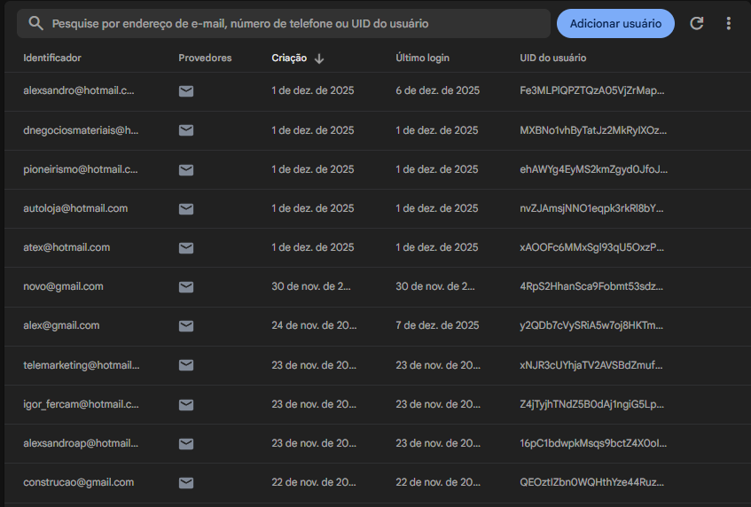
Authentication

Slide 12
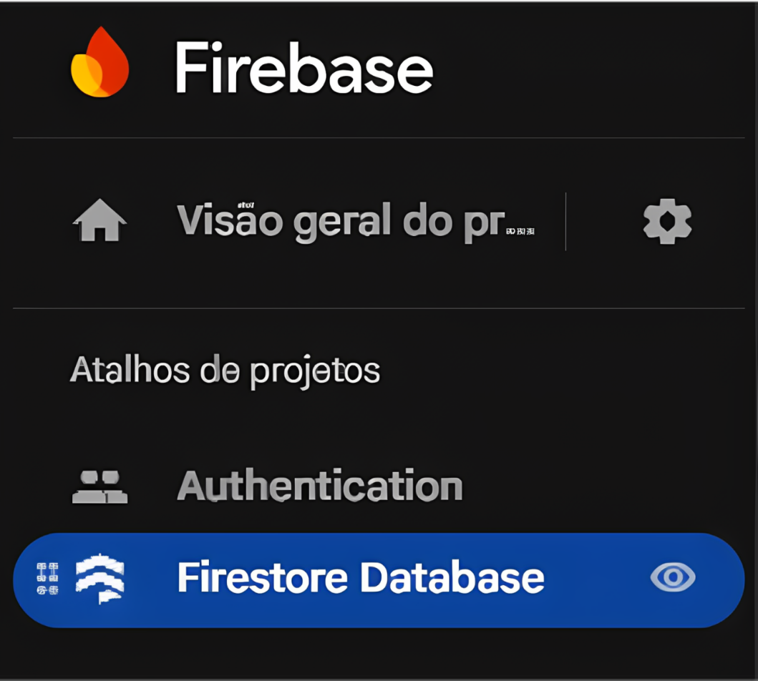
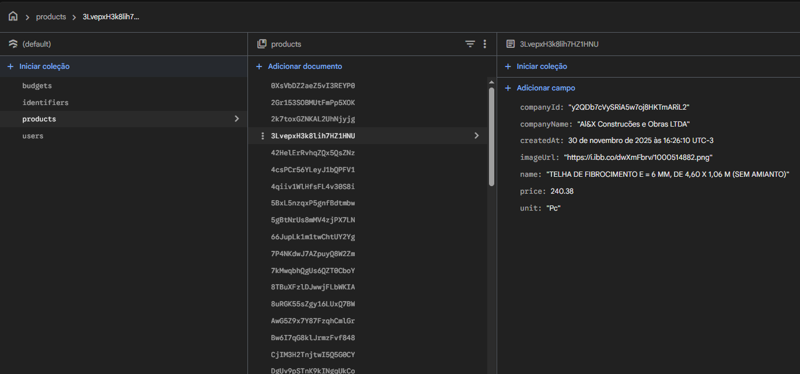
FireStore DataBase

Slide 13
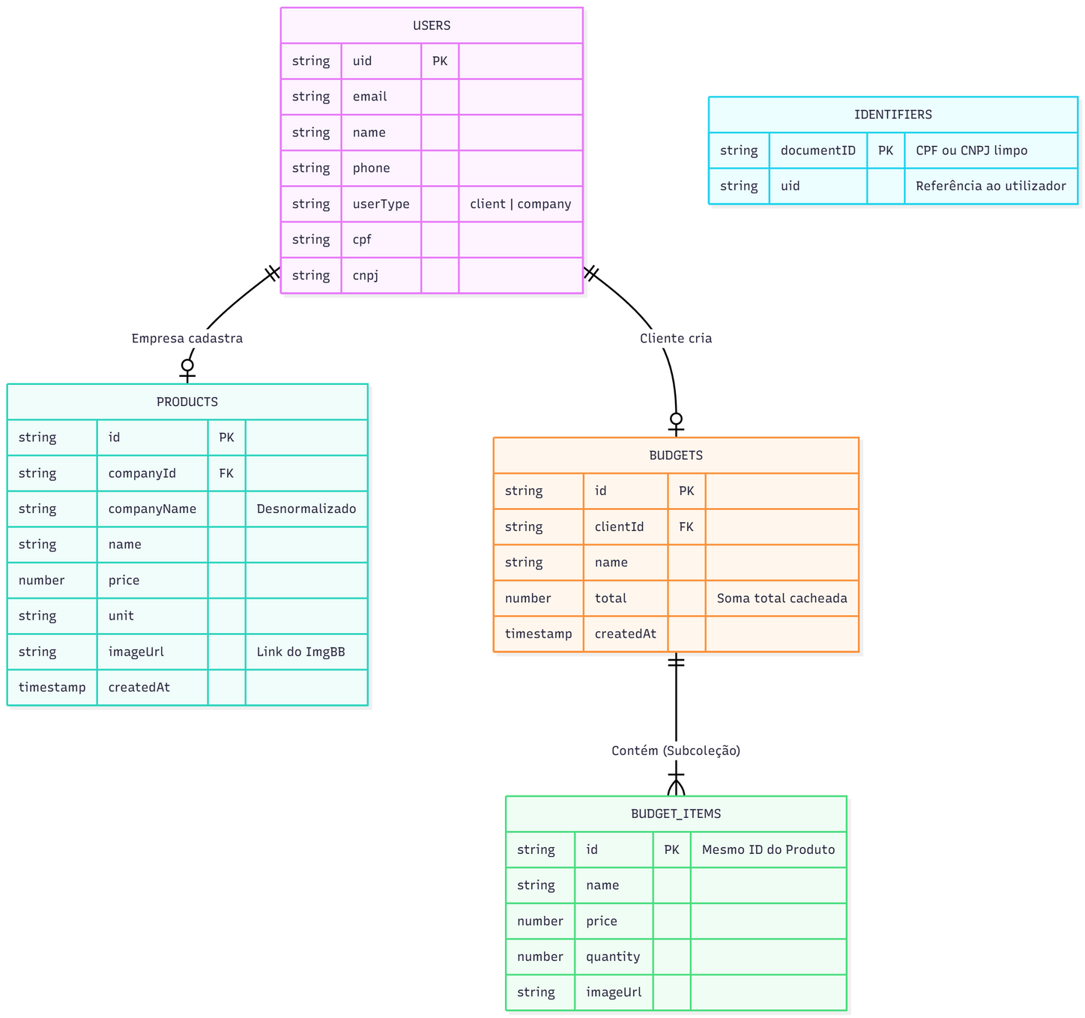
ESTRUTURA DO BANCO DE DADOS

Slide 14
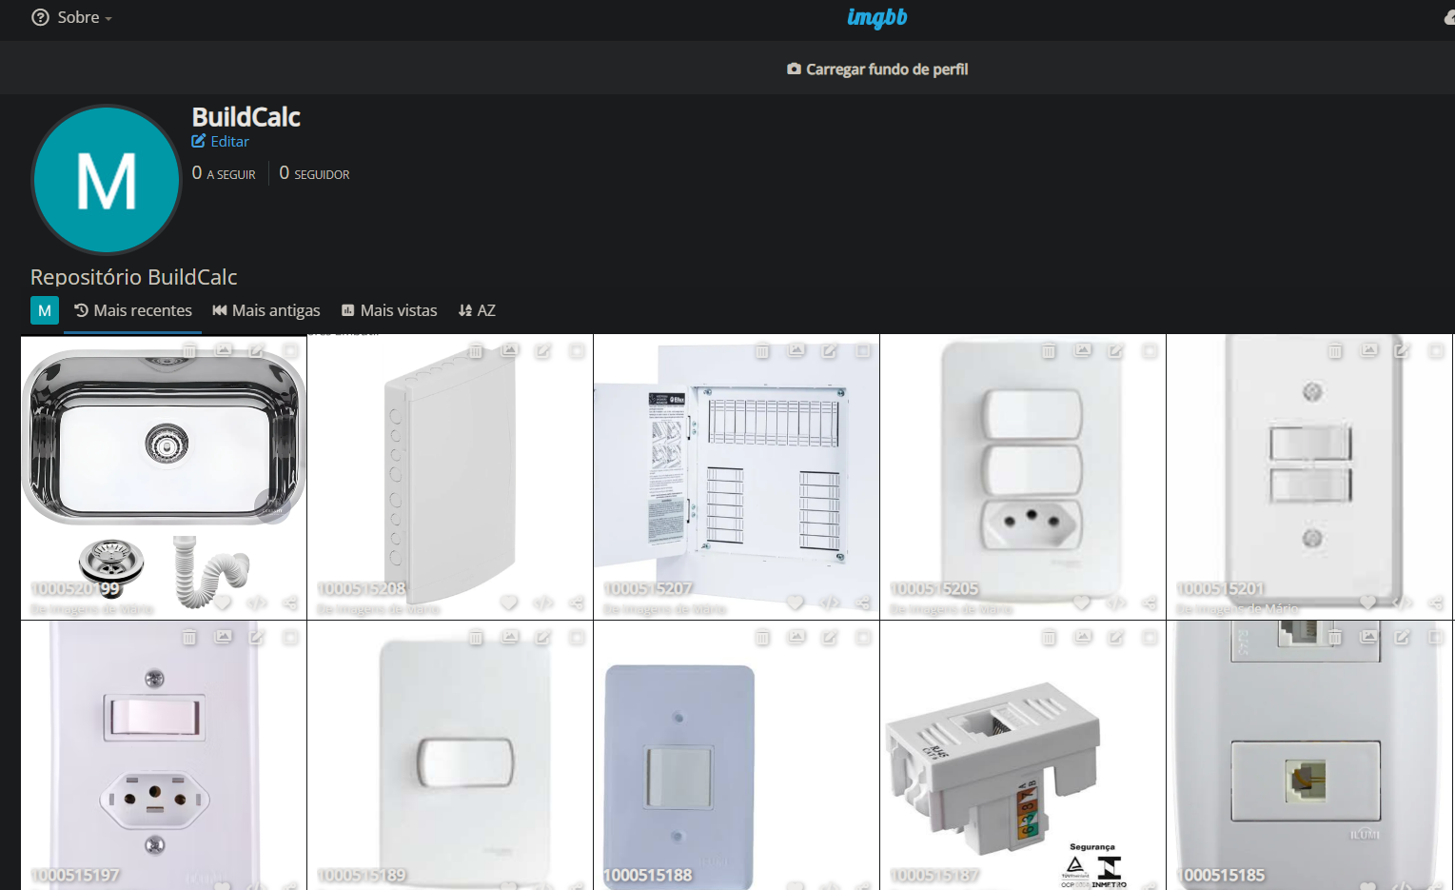

TS FireBaseService.TS
public async addProduct
public async uploadImage
https://i.ibb.co/hRD5BBYM/1000514685.png

Slide 15
CLIENTE
EMPRESA
+Fazer Login()
+Fazer Cadastro()
+Fazer Logout()
+Visualizar Conta()
+Visualizar Vitrine Geral()
+Criar Novo Orçamento
+Adicionar Produto ao Orçamento
+Visualizar Meus Orçamentos()
+Expandir Detalhes do Orçamento()
+Alterar Quantidade de Item()
+Remover Item do Orçamento
+Fazer Login()
+Fazer Cadastro()
+Fazer Logout()
+Visualizar Conta()
+Visualizar Vitrine Geral()
+Cadastrar Novo Produto()
+Visualizar Meus Produtos()
+Excluir Produto()
+Fazer Upload de Imagem()

Slide 16



O Sistema de Gerenciamento de Orçamentos Atingiu Seus Objetivos Centrais
**Sucesso no Desenvolvimento:** Entrega de um sistema de gerenciamento de orçamentos robusto e funcional.
**Otimização de Compras:** Foco estratégico na melhoria do controle de aquisições.
**Redução de Custos:** Contribuição direta para a diminuição dos custos operacionais na construção civil.

Slide 17

Arquitetura Modular e Escalável Garante Flexibilidade e Segurança
Estrutura Modular
Módulo Empresarial
Dois níveis de acesso distintos para segregação de responsabilidades e clareza de funções.
Dedicado ao cadastro e manutenção centralizada de produtos e dados mestres.
Módulo do Usuário
Viabilidade Técnica
Focado no gerenciamentcanteiroo orçamentário por ambiente específico (de obra, setor, etc.).
Implementação de uma arquitetura cliente-servidor comprovadamente escalável.

Slide 18

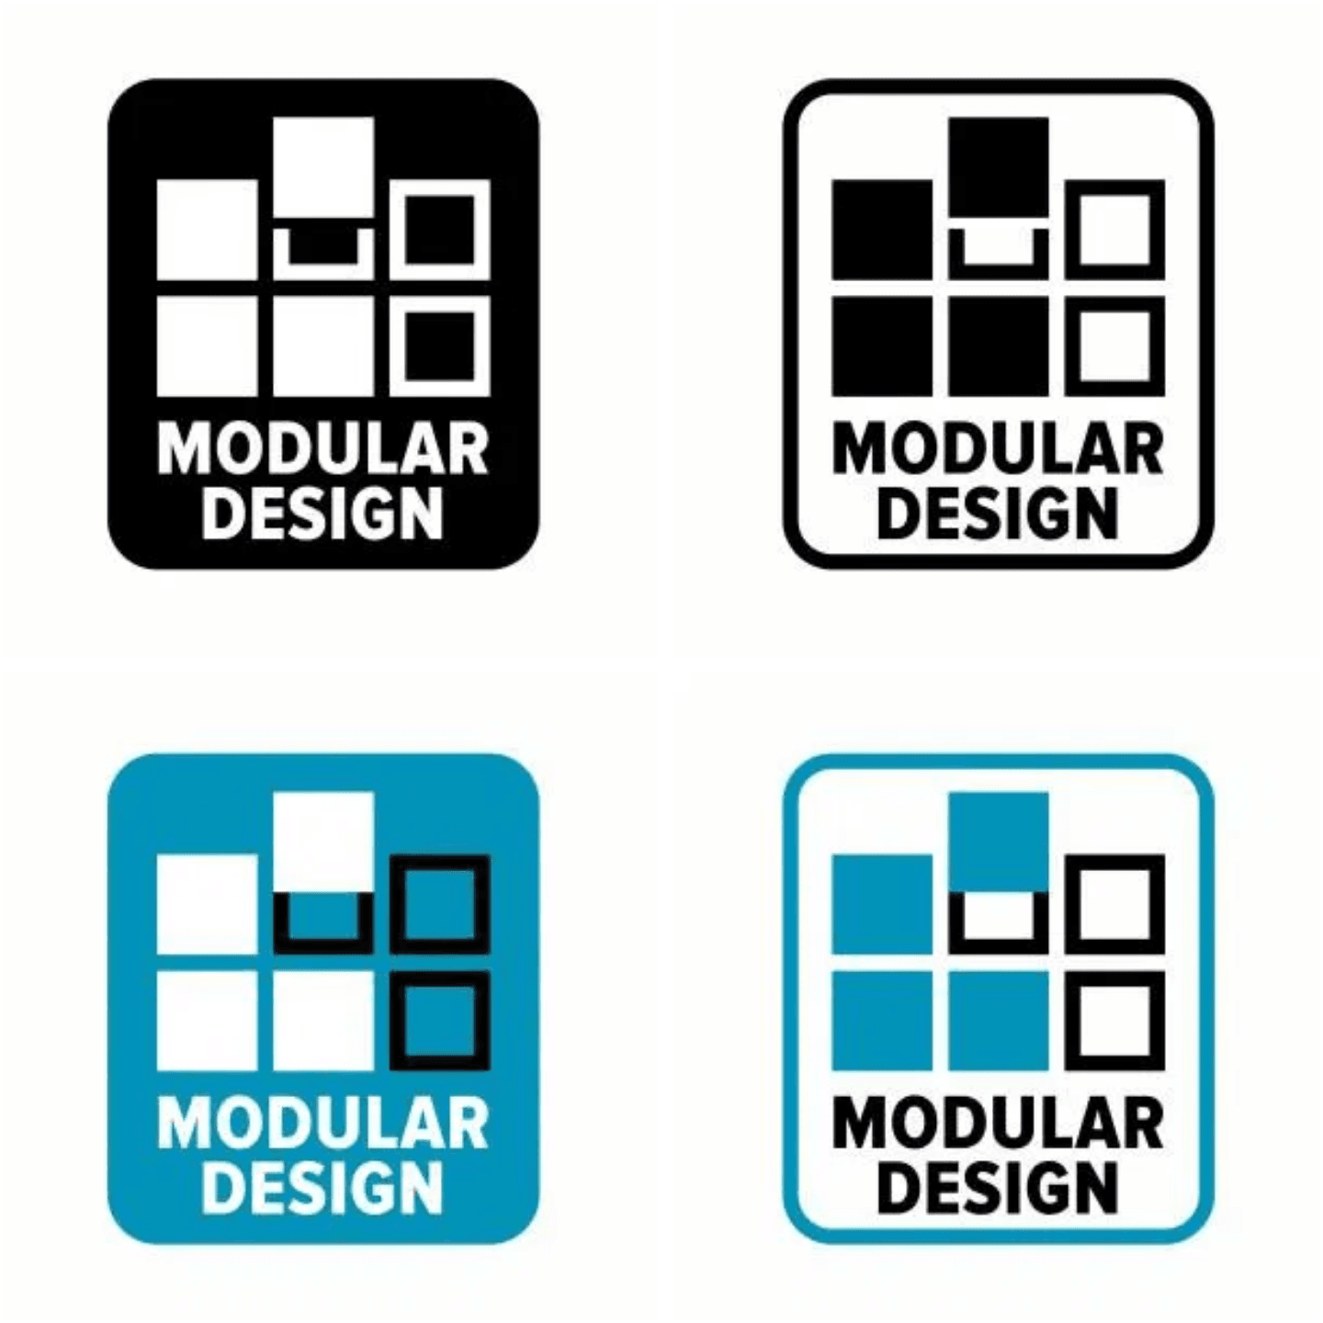



Funcionalidades Essenciais para um Controle Orçamentário Dinâmico
Autenticação Diferenciada
Sistema de acesso seguro e customizado por perfil de usuário,
garantindo a integridade dos dados.
Registro de Transações
Rastreabilidade completa e auditável de todas
as aquisições realizadas.
Cadastro Dinâmico de Produtos
Flexibilidade para adicionar e gerenciar novos itens
e serviços em tempo real.
Gerenciamento por Compartimentação
Controle orçamentário segmentado por ambientes específicos
(obras, setores) para maior precisão.

Slide 19



Processo de Desenvolvimento Eficiente e Escolhas Tecnológicas Validadas
Processo Sem Intercorrências: O desenvolvimento transcorreu sem problemas técnicos significativos, atestando a qualidade do planejamento.
Validação Tecnológica: Confirmação da adequação e robustez das escolhas tecnológicas feitas pela equipe, garantindo a longevidade da solução.

Slide 20





Estratégias de Evolução: Expandindo o Potencial do Sistema
Implementação de Comparação de Preços
Módulo para análise comparativa de fornecedores, garantindo a
melhor relação custo-benefício.
Geração de Relatórios Gerenciais
Desenvolvimento de ferramentas para geração de insights estratégicos
e acompanhamento de performance.
Análise Preditiva de Custos
Introdução de modelos de Machine Learning para previsão e otimização de
custos futuros.
Validação Empírica em Canteiros de Obra
Próxima fase de testes em ambientes reais para comprovação da eficácia e usabilidade

Slide 21




Considerações Finais: O Potencial da Digitalização na Gestão Orçamentária
Objetivos Atingidos
Todos os objetivos propostos para o projeto foram alcançados com sucesso, validando
a abordagem e o escopo definidos.
Solução Aplicável
Entrega de uma solução tecnológica funcional e diretamente aplicável ao mercado da
construção civil.
Digitalização Comprovada
Demonstração clara do potencial da digitalização para transformar a gestão
orçamentária, elevando a eficiência e o controle.

Slide 22


BAIXE NOSSO APP!
APENAS PARA ANDROID

